Slide 1

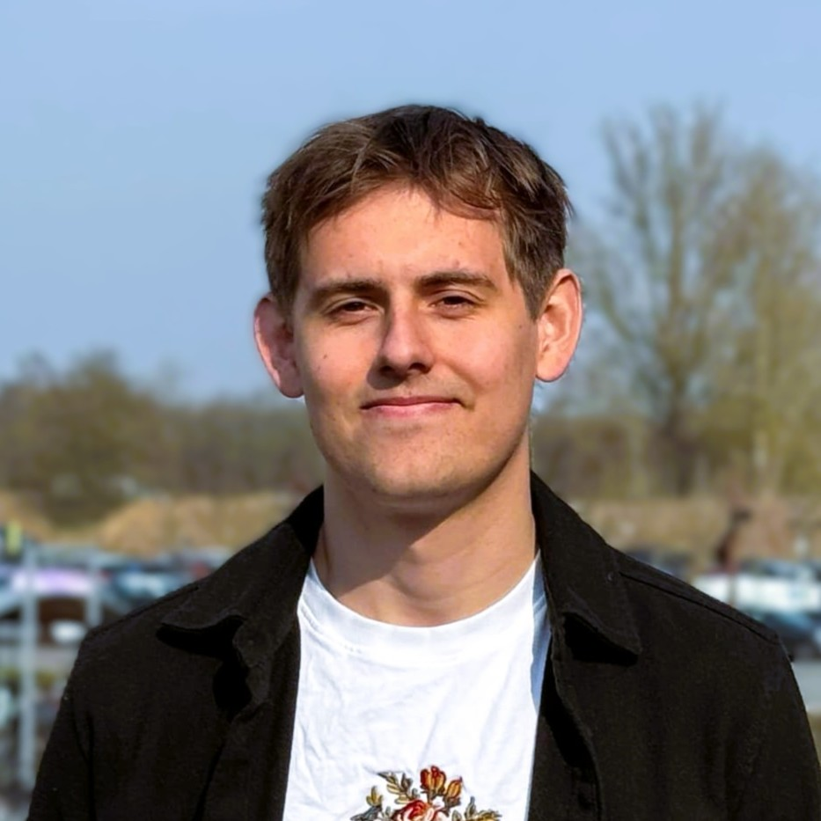
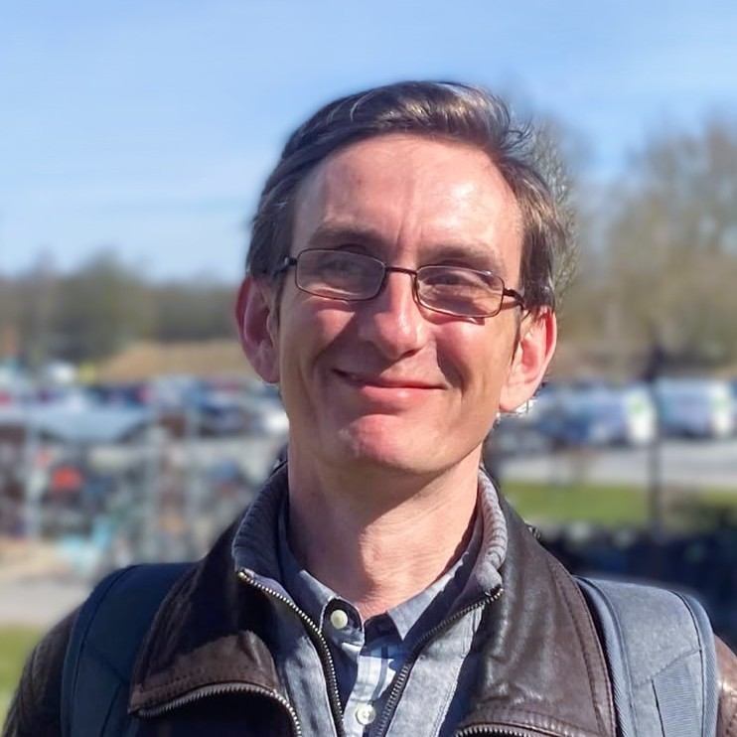
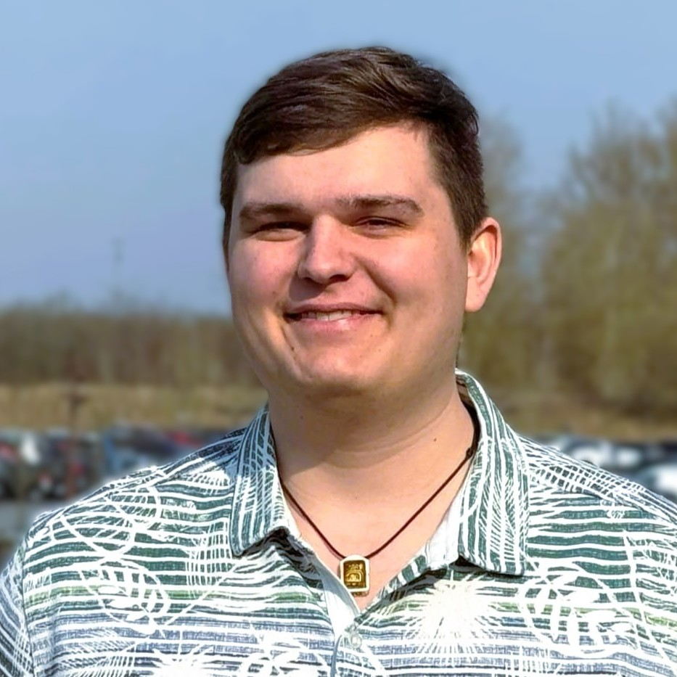
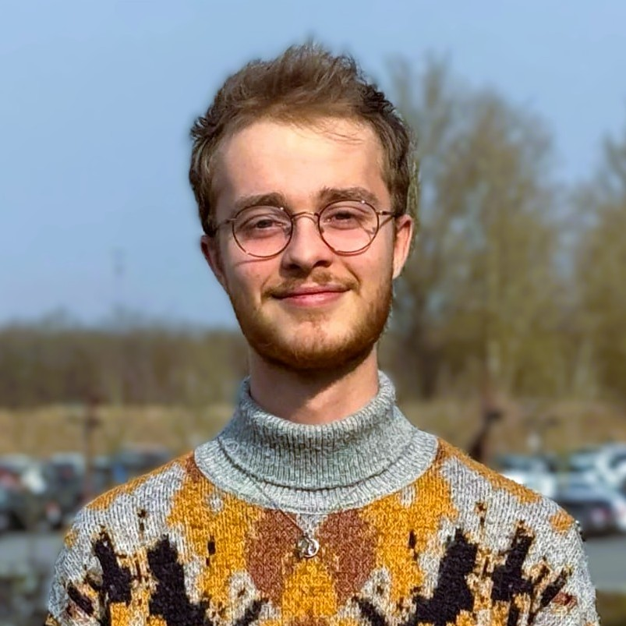
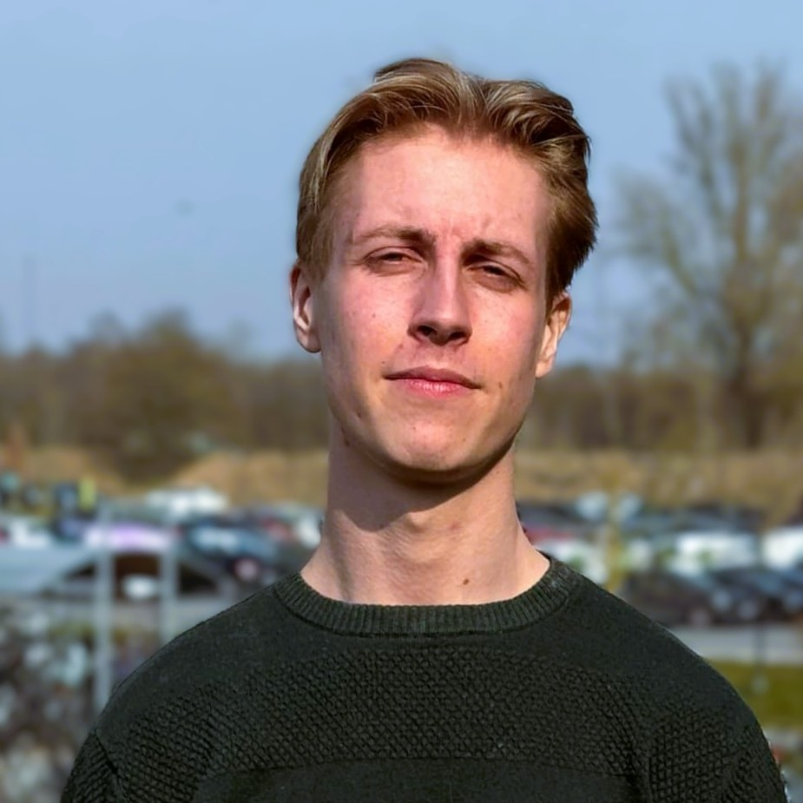
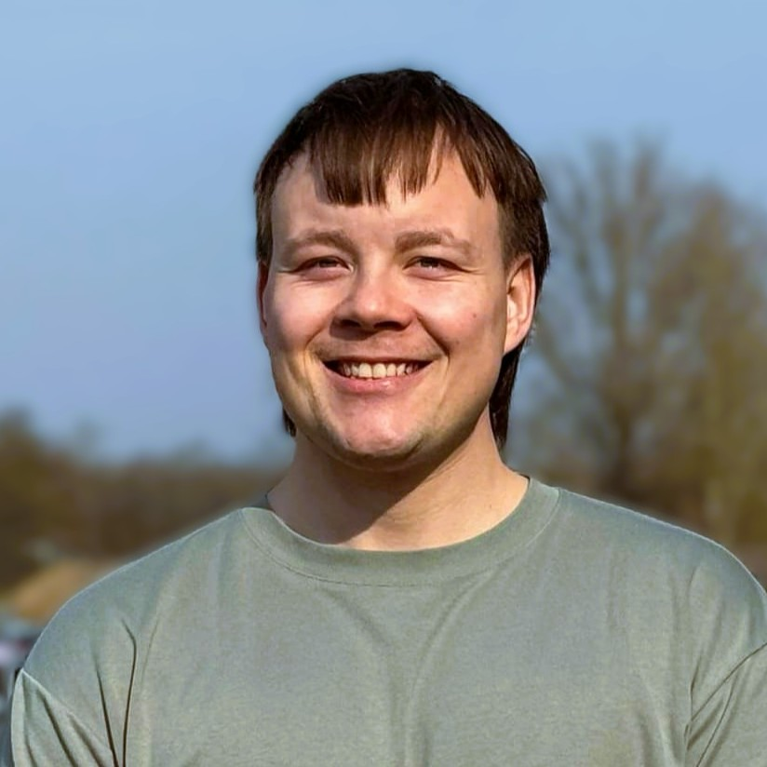
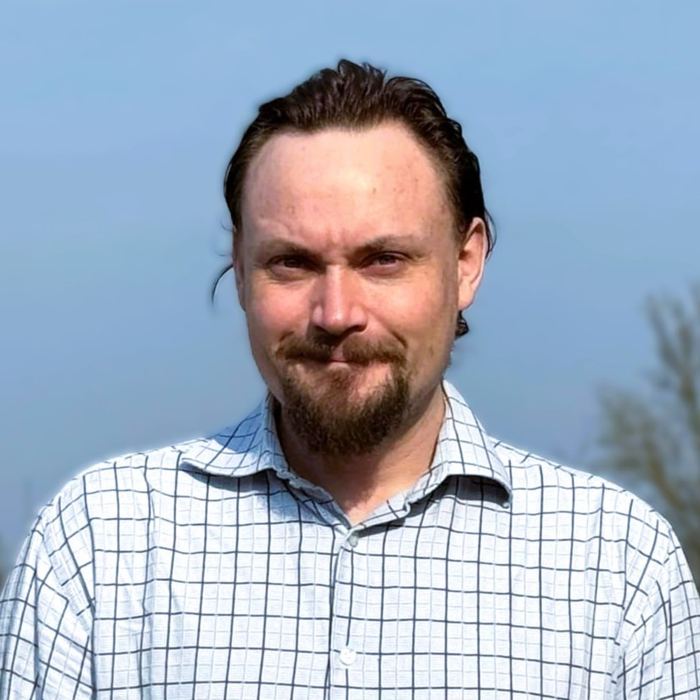
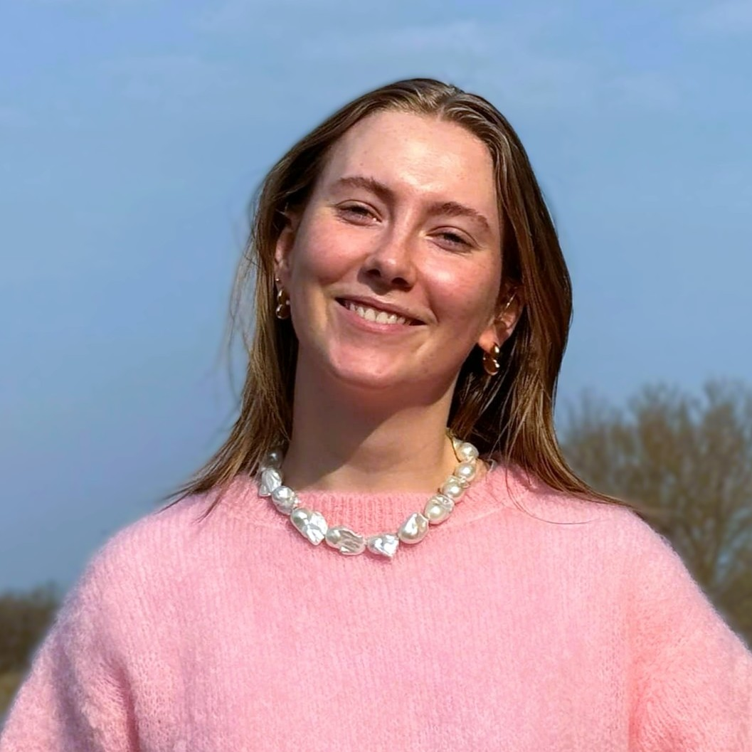
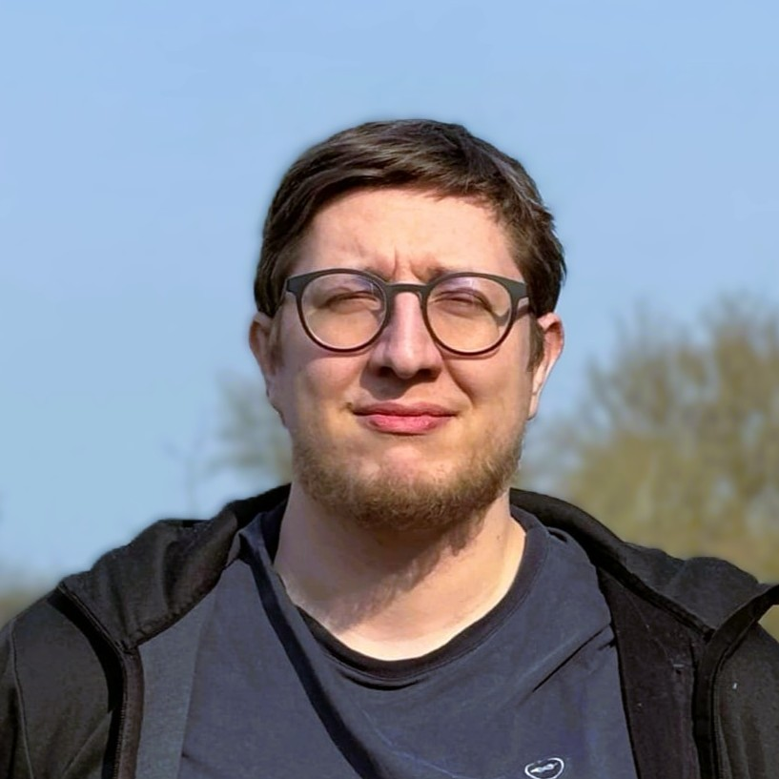
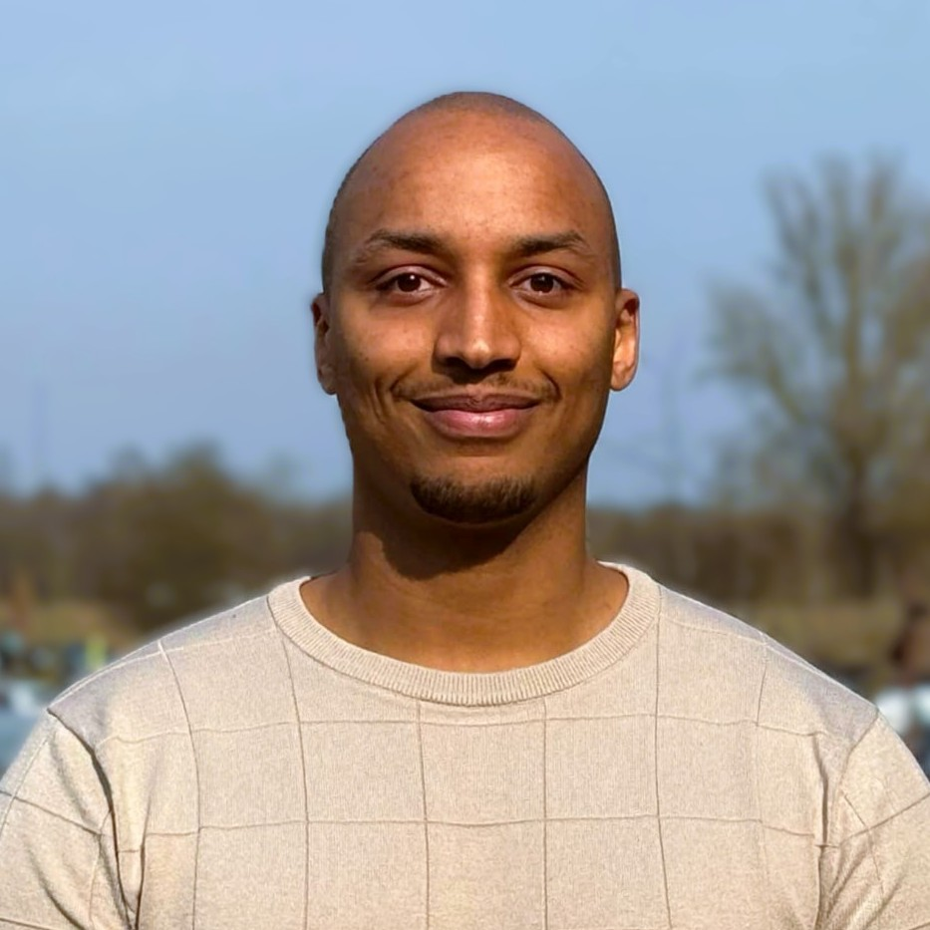


IMADA Fagråds bestyrelse
SIMON
MICHAEL
DANIEL
FORMAND
NÆSTFORMAND
KASSERER
Kunstig Intelligens
Anvendt Matematik
Kunstig Intelligens
JOHANNES
NIKOLAJ
VICTOR
ANDREAS
Kunstig Intelligens
Datalogi
Data Science
Kunstig Intelligens
ANNE
RUDI
SHUAGIB
Kunstig Intelligens
Kunstig Intelligens
Kunstig Intelligens
Kontakt os på
kontakt@imadafagraad.dk

